Slide 1
DESAFIO “Eco-Ementas”
ABAE | Eco-Escolas | Alimentação Saudável e Sustentável
Desafio Eco-ementas 2016/2017
Ana Noronha
Bárbara Martins
Marta Soares
Sofia Coutinho
NutriESAG

Slide 2
COMO DESENVOLVEMOS A NOSSA EMENTA?
A nossa ementa, surge da colaboração de um grupo de quatro estudantes do 11º Ano e do o Gabinete de Nutrição NutriESAG (projeto desenvolvido por estagiárias de Ciências da Nutrição da Faculdade de Ciências da Nutrição da Universidade do Porto na Escola Secundária Almeida Garrett).
Para sua elaboração foram considerados aspetos como a sazonalidade das frutas e hortícolas, a sustentabilidade ambiental assim como as recomendações energéticas e de macronutrientes para o almoço.
Surge assim a nossa sugestão de ementa para um dia de primavera/verão!

Slide 3
Os aspectos de sustentabilidade ambiental
A sustentabilidade ambiental é um conceito que ganha cada vez mais importância nos dias de hoje. Tentar diminuir o impacto que a nossa alimentação tem no meio ambiente é indispensável, para garantir a sustentabilidade de recursos naturais na nossa geração mas especialmente para não comprometer as gerações futuras.
Para escolha dos alimentos constituintes da nossa ementa, recorremos aos materiais informativos disponibilizados e concluímos que a ementa apresentada, para além de saudável é também sustentável.

Slide 4
ementa
Sopa: Creme de Brócolos
Prato Principal: Sardinhas à nossa moda com batatas cozidas
Sobremesa: Maçã assada com nozes e canela
Bebida: Água
As imagens utilizadas nos slides seguintes são meramente ilustrativas.

Slide 5
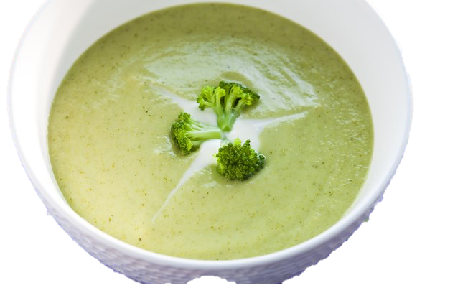
Sopa: Creme de Brócolos
Ingredientes: 160g de brócolos, 160g de abóbora, 180g de batatas, 120g de courgette, 120g de cebola, alho q.b., uma colher de sopa de azeite e 0.8g de sal.
Preparação:
1º Lave bem os hortícolas. Numa panela com água fria adicione os hortícolas (a abóbora, batatas, a cebola e a courgette) aos cubos, com casca e deixe cozer durante 30 minutos.
2º passe pela varinha mágica.
3º retifique os temperos e adicione o azeite (em cru, sem ferver)
Reserve a água de lavagem dos hortícolas para usar posteriormente para regar as plantas de modo a evitar o desperdício de água.

Slide 6
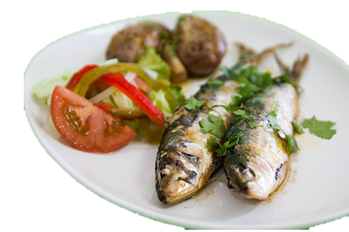
Prato principal: Sardinhas à nossa moda com batatas cozidas
Ingredientes: 8 (600g) sardinhas congeladas, 150g de cebola, 80g de pimento verde, 80g de pimento vermelho, 150 g de tomate maduro, 4 dentes de alho, sumo de um limão q.b., salsa e louro q.b., 1 colher de sopa de azeite, 1.6g de sal, 8 (960g) de batatas e 1,6g de sal.
Preparação:
1º Lave os hortícolas e as batatas, arranje e corte em tiras, as cebolas, os pimentos, o tomate e os dentes de alho e as batatas em cubos.
2º Coloque os hortícolas arranjados no fundo de um tabuleiro com salsa e louro de forma a fazer uma cama para as sardinhas.
3º Coloque as sardinhas na cama de hortícolas e tempere com sal, azeite e limão. Ao mesmo tempo leve ao lume em água a ferver as batatas aos cubos (com casca) e o sal durante 20 minutos.
4º Leve ao forno pré-aquecido a 160ºC.
Reserve a água de lavagem dos hortícolas para usar posteriormente para regar as plantas de modo a evitar o desperdício de água.
As batatas devem ser consumidas com pele.

Slide 7
Sobremesa: Maçã assada com nozes e canela
Ingredientes: 4 (680g) maçãs, nozes q.b. e pau de canele e canela em pó q.b..
Preparação:
1º Lave e desinfete a fruta
2º Retire a parte central (caroço e sementes) da maçã
3º Leve a maçã a cozer em água a ferver com pau de canela durante 15 minutos
4º Junte as nozes picadas e polvilhe a gosto com canela antes de servir

Slide 8
Valor energético da ementa
 |  |  |  |  | 100g |  |  |  | Refeição
Ingredientes | Unidade(s) | Peso Unitário (g) | Parte Edível (%) | Peso a considerar (g) | Kcal | H. Carbono (g) | Proteínas (g) | Lípidos (g) | Kcal | H. Carbono (g) | Proteínas (g) | Lípidos (g) | Sal (g)
Brócolos | 1 | 160 | 46.0 | 73.6 | 32.0 | 1.5 | 3.4 | 0.8 | 23.6 | 1.1 | 2.5 | 0.6
Abobora | 1 | 160 | 65.0 | 104.0 | 11.0 | 1.7 | 0.3 | 0.2 | 11.4 | 1.8 | 0.3 | 0.2
Courgette | 1 | 120 | 95.0 | 114.0 | 19.0 | 2.0 | 1.6 | 0.3 | 21.7 | 2.3 | 1.8 | 0.3
Batatas | 1 | 180 | 87.0 | 156.6 | 90.0 | 19.2 | 2.5 | 0.0 | 140.9 | 30.1 | 3.9 | 0.0
Cebola | 1 | 120 | 89.0 | 106.8 | 20.0 | 3.1 | 0.9 | 0.2 | 21.4 | 3.3 | 1.0 | 0.2
Azeite | 1 | 10 | 100.0 | 10.0 | 900.0 | 0.0 | 0.1 | 99.9 | 90.0 | 0.0 | 0.0 | 10.0
Sal |  |  |  |  |  |  |  |  |  |  |  |  | 0.8
Sardinha | 8 | 75 | 57.0 | 342.0 | 158.0 | 0.0 | 18.9 | 9.1 | 540.4 | 0.0 | 64.6 | 31.1
Cebola | 1 | 150 | 89.0 | 133.5 | 20.0 | 3.1 | 0.9 | 0.2 | 26.7 | 4.1 | 1.2 | 0.3
Pimentos /verde e vermelho) | 2 | 80 | 71.0 | 113.6 | 27.0 | 2.7 | 1.6 | 0.6 | 30.7 | 3.1 | 1.8 | 0.7
Tomate | 1 | 150 | 85.0 | 127.5 | 22.0 | 3.5 | 0.8 | 0.3 | 28.1 | 4.5 | 1.0 | 0.4
Alho | 4 | 3 | 75.0 | 9.0 | 72.0 | 11.3 | 3.8 | 0.6 | 6.5 | 1.0 | 0.3 | 0.1
Limão | 1 | 100 | 61.0 | 61.0 | 31.0 | 1.9 | 0.5 | 0.3 | 18.9 | 1.2 | 0.3 | 0.2
Azeite | 4 | 10 | 100.0 | 40.0 | 900.0 | 0.0 | 0.1 | 99.9 | 360.0 | 0.0 | 0.0 | 40.0
Sal |  |  |  |  |  |  |  |  |  |  |  |  | 2.0
Batatas | 8 | 120 | 87.0 | 835.2 | 90.0 | 19.2 | 2.5 | 0.0 | 751.7 | 160.4 | 20.9 | 0.0
Sal |  |  |  |  |  |  |  |  |  |  |  |  | 1.2
Maçã | 4 | 170 | 90.0 | 612.0 | 64.0 | 13.4 | 0.2 | 0.5 | 391.7 | 82.0 | 1.2 | 3.1
 | ENERGIA (kcal) | HCARBONO (g) | PROTEINAS (g) | LIPIDOS (g) | SAL (g)
TOTAL | 2463 | 295 | 101 | 87 | 4.0
POR PESSOA | 616 | 74 | 25 | 22 | 1

Slide 9
Custo por pessoa
Ingredientes | Unidade(s) | Peso Unitário (g) | Peso Unitário (kg) | Preço por Kg* | Preço Final
Brócolos | 1 | 160 | 0.16 | 2.99 | 0.48
Abobora | 1 | 160 | 0.16 | 0.99 | 0.16
Courgette | 1 | 120 | 0.12 | 1.79 | 0.21
Batatas | 1 | 180 | 0.18 | 0.96 | 0.17
Cebola | 1 | 120 | 0.12 | 0.56 | 0.07
Azeite | 1 | 10 | 0.01 | 5.7 | 0.06
Sardinha | 8 | 75 | 0.075 | 2.99 | 1.79
Cebola | 1 | 150 | 0.15 | 0.56 | 0.08
Pimentos /verde e vermelho) | 2 | 80 | 0.08 | 2.5 | 0.40
Tomate | 1 | 150 | 0.15 | 1.79 | 0.27
Alho | 4 | 3 | 0.003 | 4.39 | 0.05
Limão | 1 | 100 | 0.1 | 2.19 | 0.22
Azeite | 4 | 10 | 0.01 | 5.7 | 0.23
Batatas | 8 | 120 | 0.12 | 0.96 | 0.92
Maçã | 4 | 170 | 0.17 | 1.59 | 1.08
PREÇO TOTAL REFEIÇAO | 6.20 €
POR PESSOA | 1.55 €
*preços consultados no site do hipermercado Continente no dia 10 de Março e 2017

